Slide 1
Муниципальное бюджетное дошкольное образовательное учреждение детский сад № 33 с. Вознесенское Амурского Муниципального района Хабаровского края
Мастер – класс
Дидактическая игра «В гостях у сказки», как средство развития связной речи дошкольника
Воспитатель:
Афанасенко Мария Александровна
С. Вознесенское, 2023 г.

Slide 2
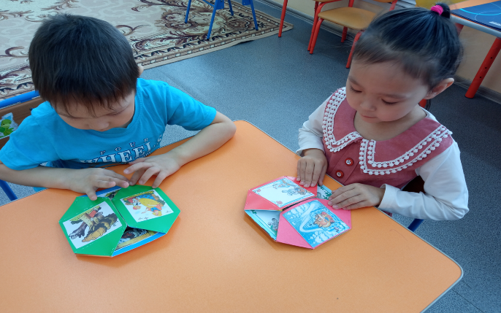
Дидактическая игра «В гостях у сказки» как средство развития связной речи

Slide 6
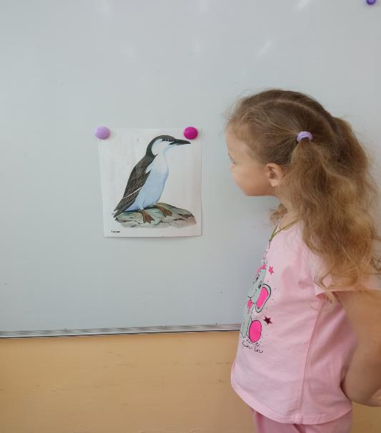

Slide 7
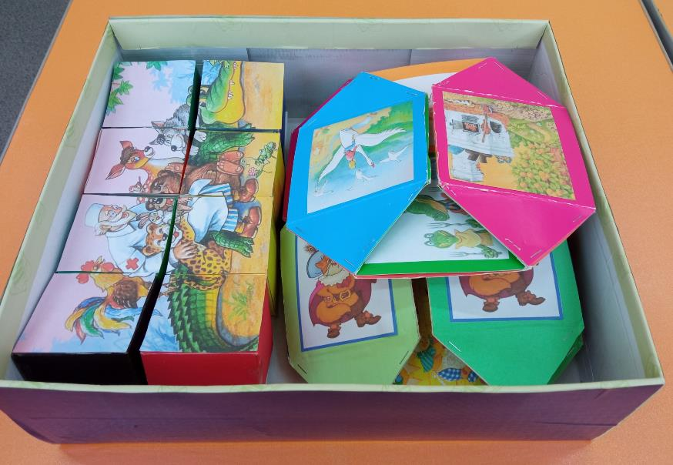

Slide 8
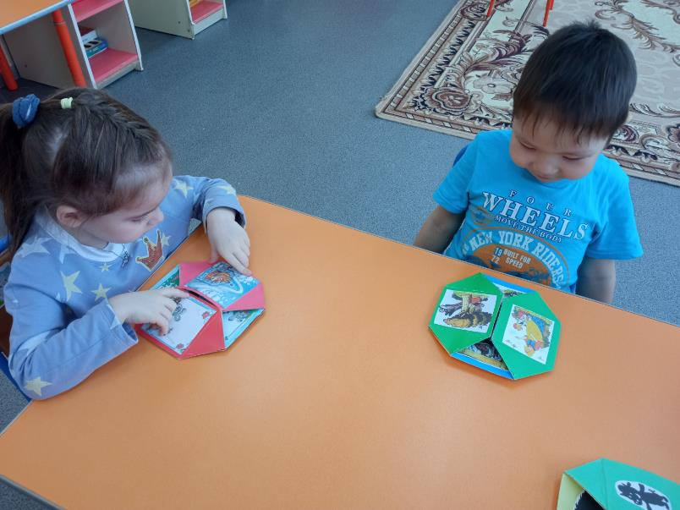

Slide 9
Игра- это ведущий вид деятельности. Сказки привлекают детей, они интересны, красочны.
Трансформеры- развивают моторики рук, позволяют передать эффект сюрприза – открытия.

Slide 10
Задачи:
развитие обучения рассказывания;
развития психических процессов;
развитие памяти;
развитие внимания;
развитие логического мышления;
развитие темпа речи;
развитие тембра речи;
развития интонации, выразительности.

Slide 11
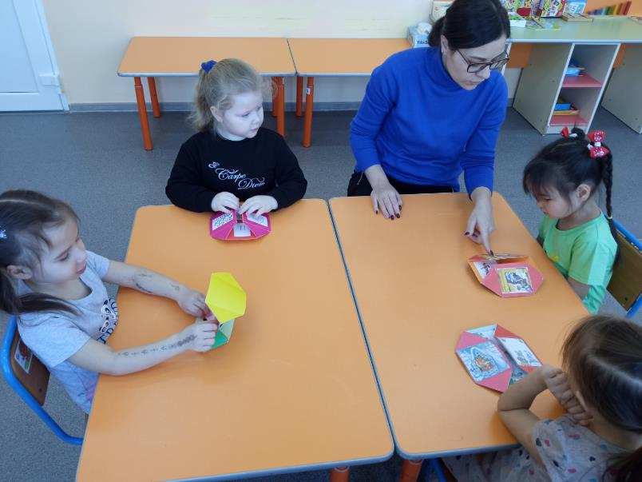

Slide 12
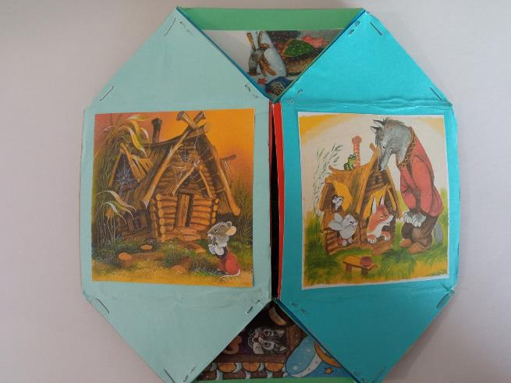
Угадай сказку по картинке
Назови название сказки, назови героев сказки.
Закрепляем умение отвечать на наводящие вопросы, развиваем мелкую моторику рук.

Slide 13
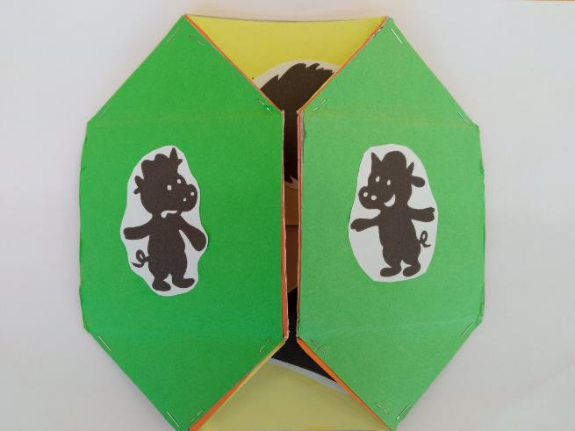
Угадай сказку по силуэту
Надо знать опять же название сказки. Назови героев, что произошло с героями.
Закрепляем умение отвечать на наводящие вопросы, развиваем мелкую моторику рук.

Slide 14
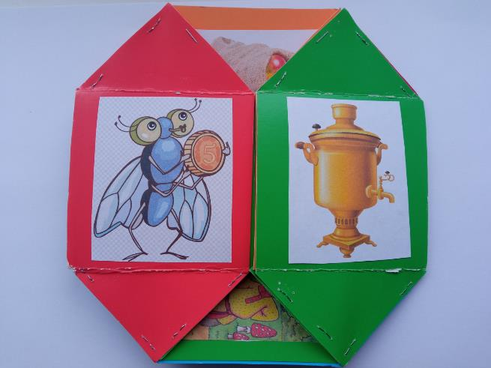
Угадай сказку по сказочному предмету
Закрепляем умение оперировать накопленными знаниями, развиваем память, учимся ответы объединять в короткий рассказ.

Slide 15
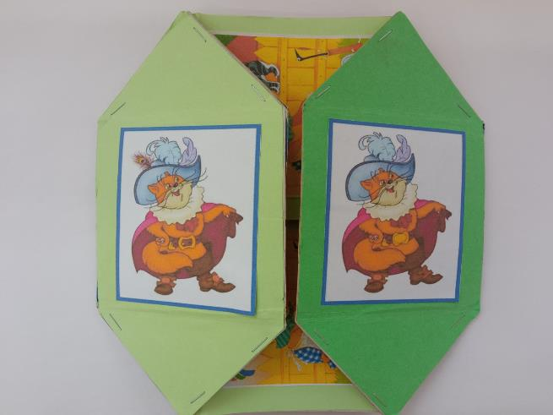
Найди отличие
Скажи что не так, отгадай, что не так.
Закрепляем умение оперировать накопленными знаниями, развиваем память, учимся ответы объединять в короткий рассказ.

Slide 16
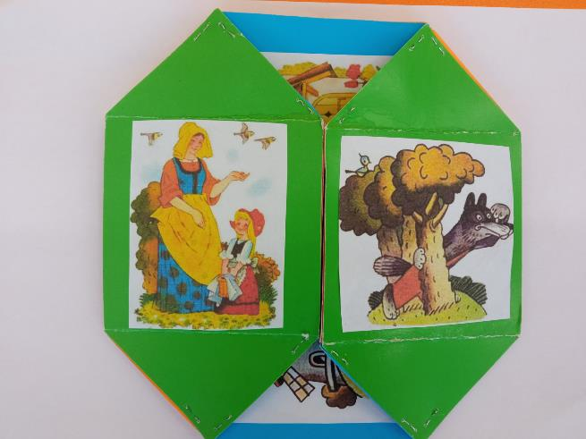
Расскажи сказку по картинкам
Разучить детей рассказывать сказку на опору наглядности. Учим рассказывать выразительно с интонацией.

Slide 17
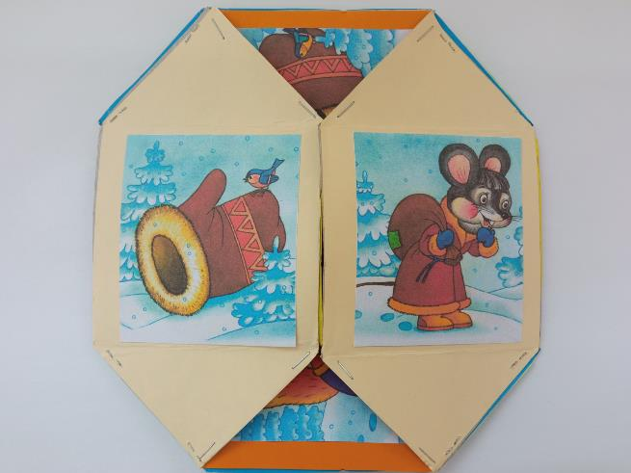
Закончи сказку
Придумай свое окончание сказки.
Развиваем логическое мышление, развиваем словотворчество.

Slide 18
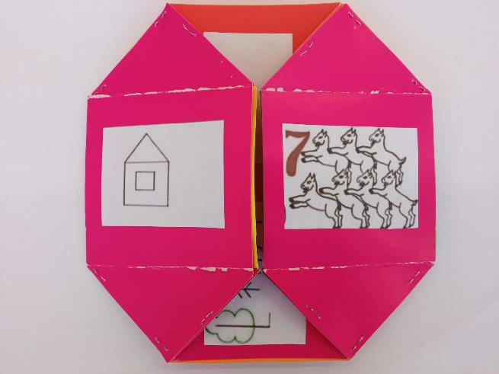
Расскажи сказку по таблице
Учим рассказывать на опору- схемы. Подготовка к обучению в школе. Дети оперируют накопленными знаниями. Могут зарисовать схемы сами. Как самостоятельно, так и с родителями. Ну конечно же здесь ребята должны знать сказку и по схеме ее рассказать.

Slide 19
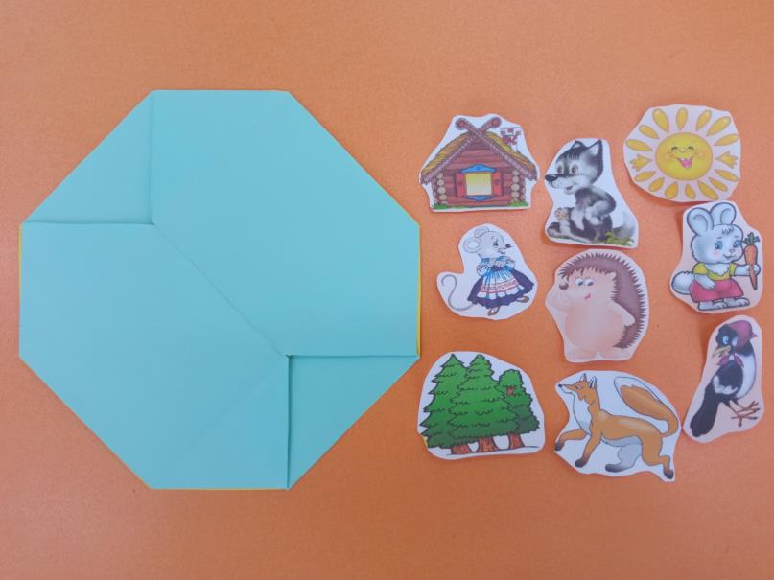

Slide 20
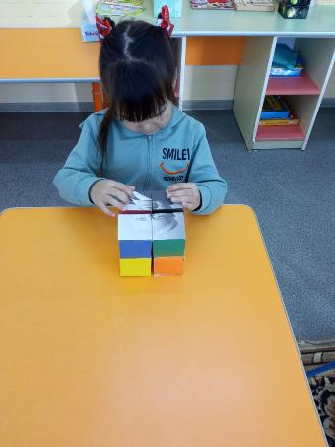
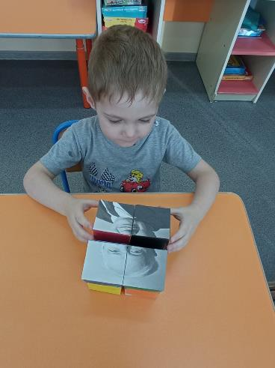

Slide 21
СПАСИБО ЗА ВНИМАНИЕ!

